Slide 1


Slide 2

Behavioral pattern: OBSERVER

Slide 3

Observer-Pattern
Coding Akademie München

Slide 4
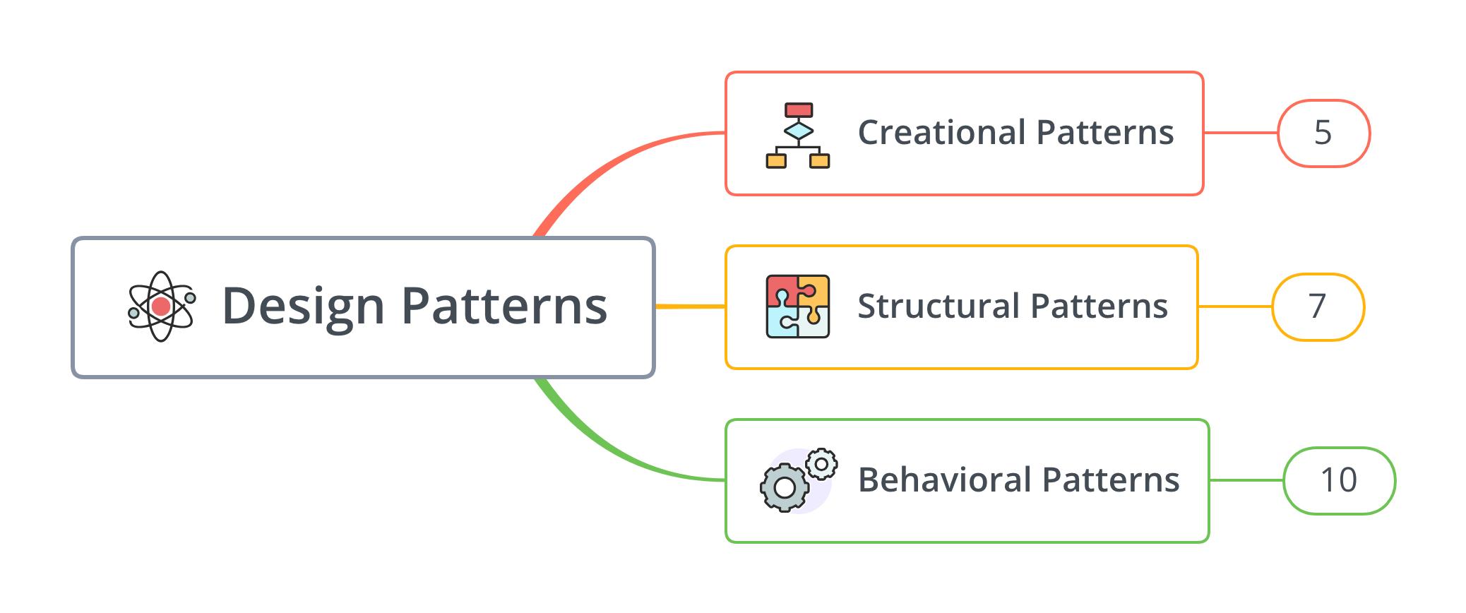
Gang of four Design patterns

Slide 5
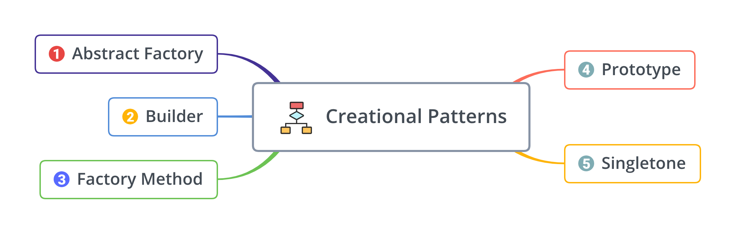
5 Creational Patterns

Slide 6
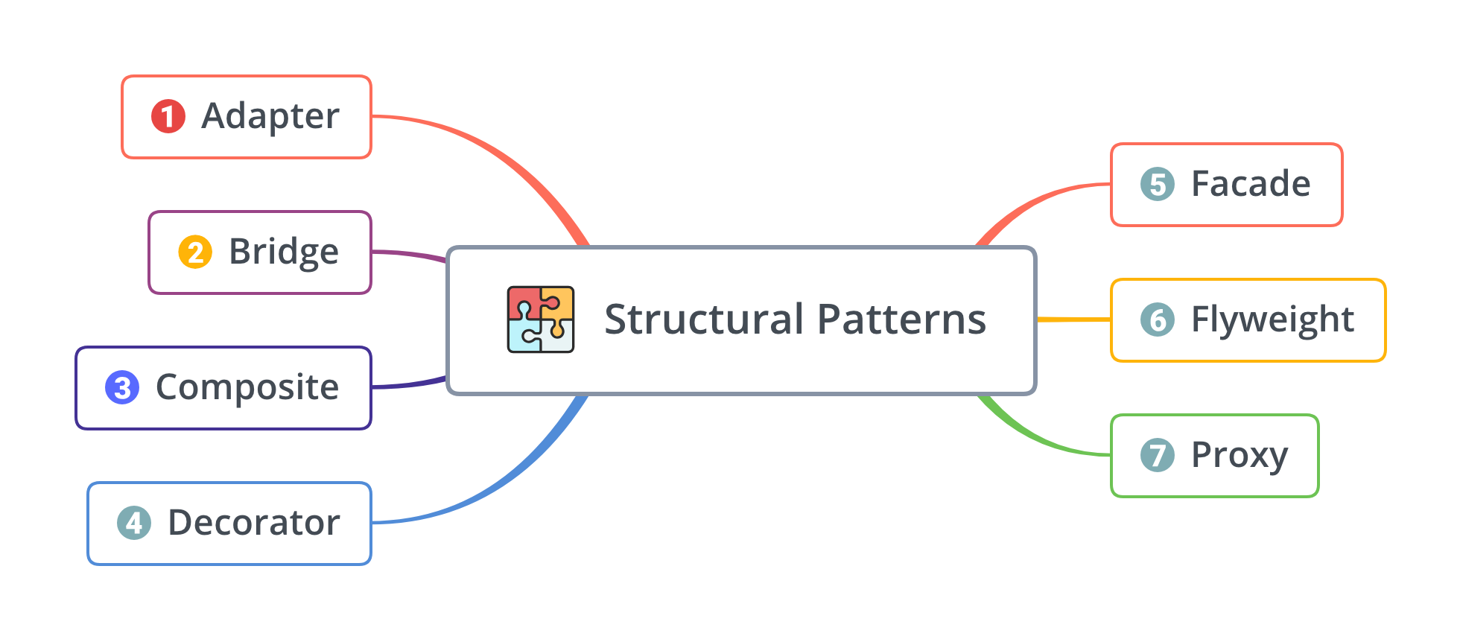
7 Structural Patterns

Slide 7
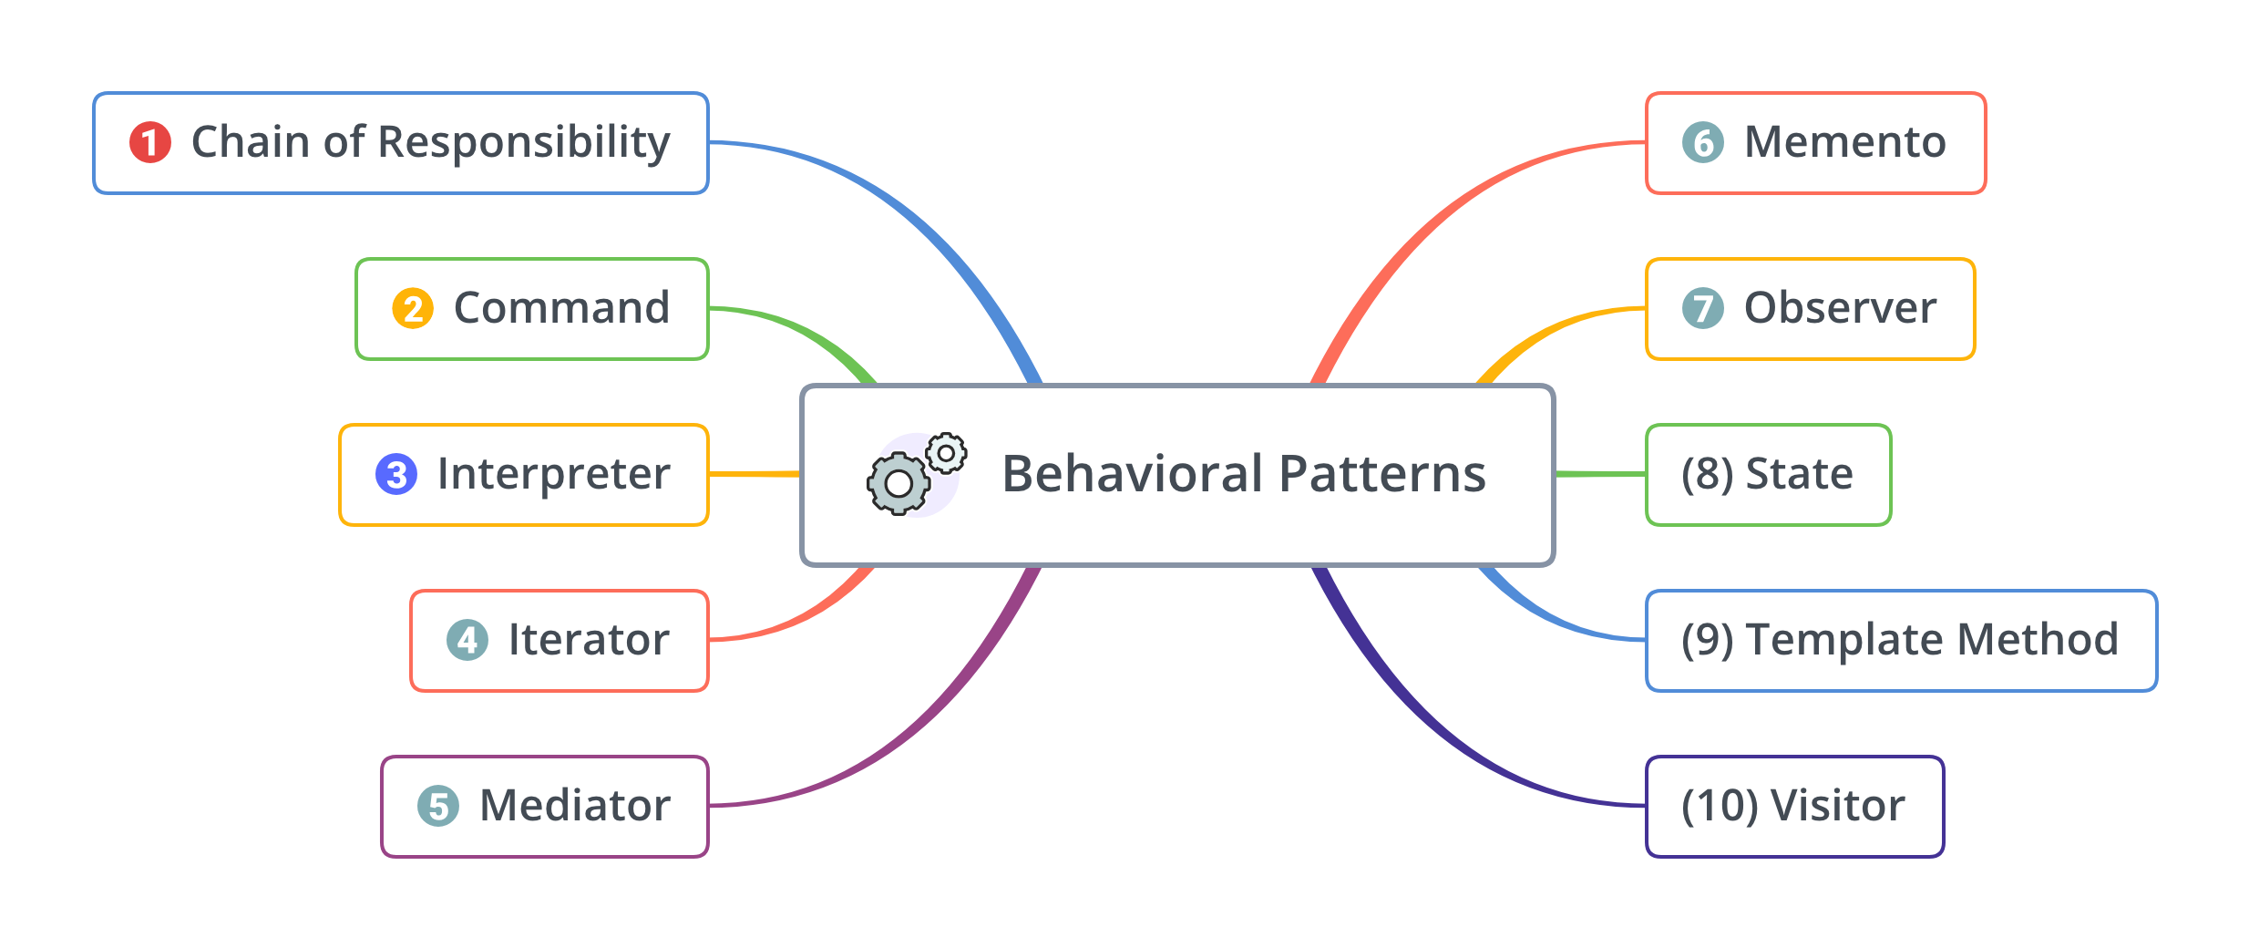
10 Behavioral Patterns

Slide 8
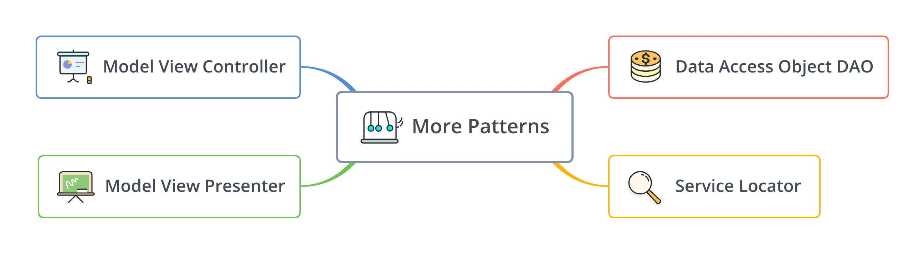
4 Weitere Patterns

Slide 9

Vorteile von Design Patterns
Designschwächen reduzieren
Bewährte Architektur anwenden
Auf neue Anforderungen reagieren

Slide 10



Design Patterns meistern
Motivation
1
Beispiel
2
UML & Workshop
3

Slide 11

Observer-Pattern
Ein Objekt X aktualisiert seine Daten
Ein anderes Objekt Y bekommt automatisch die neuen Daten von X

Slide 12
Observer-Beispiel: Wetterstation
Temperatur Sensor Device
Wetter Station
Current
Condidtion
Humidity Sensor Device
Pulls data
WeatherDataObject
Statistics
Pressure Sensor Device
Forecast
Provider

Slide 13
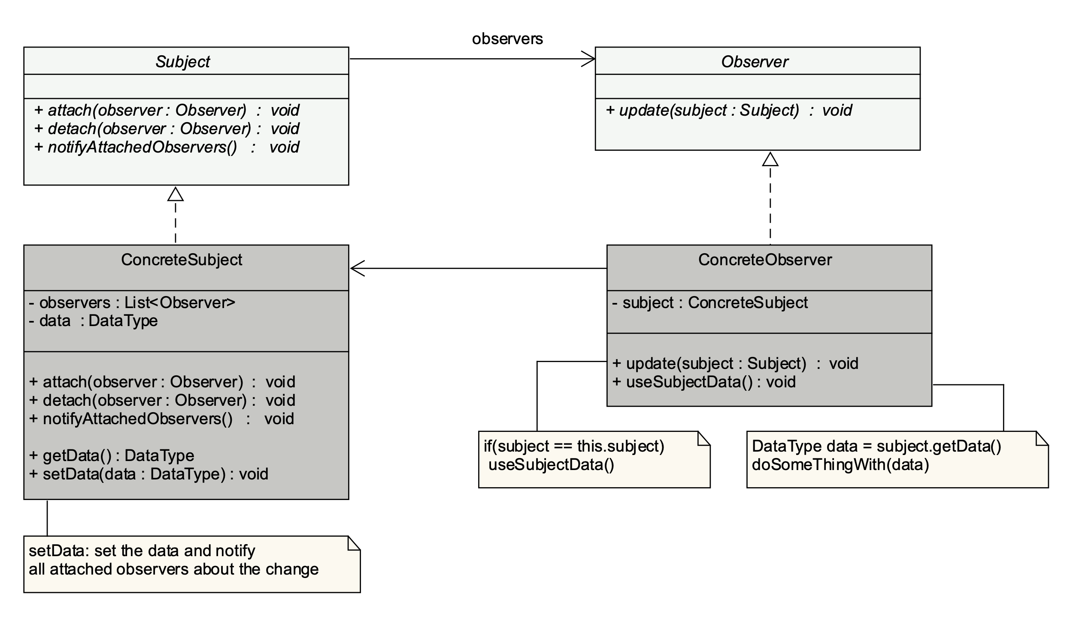
Observer-Pattern: Variante I

Slide 14
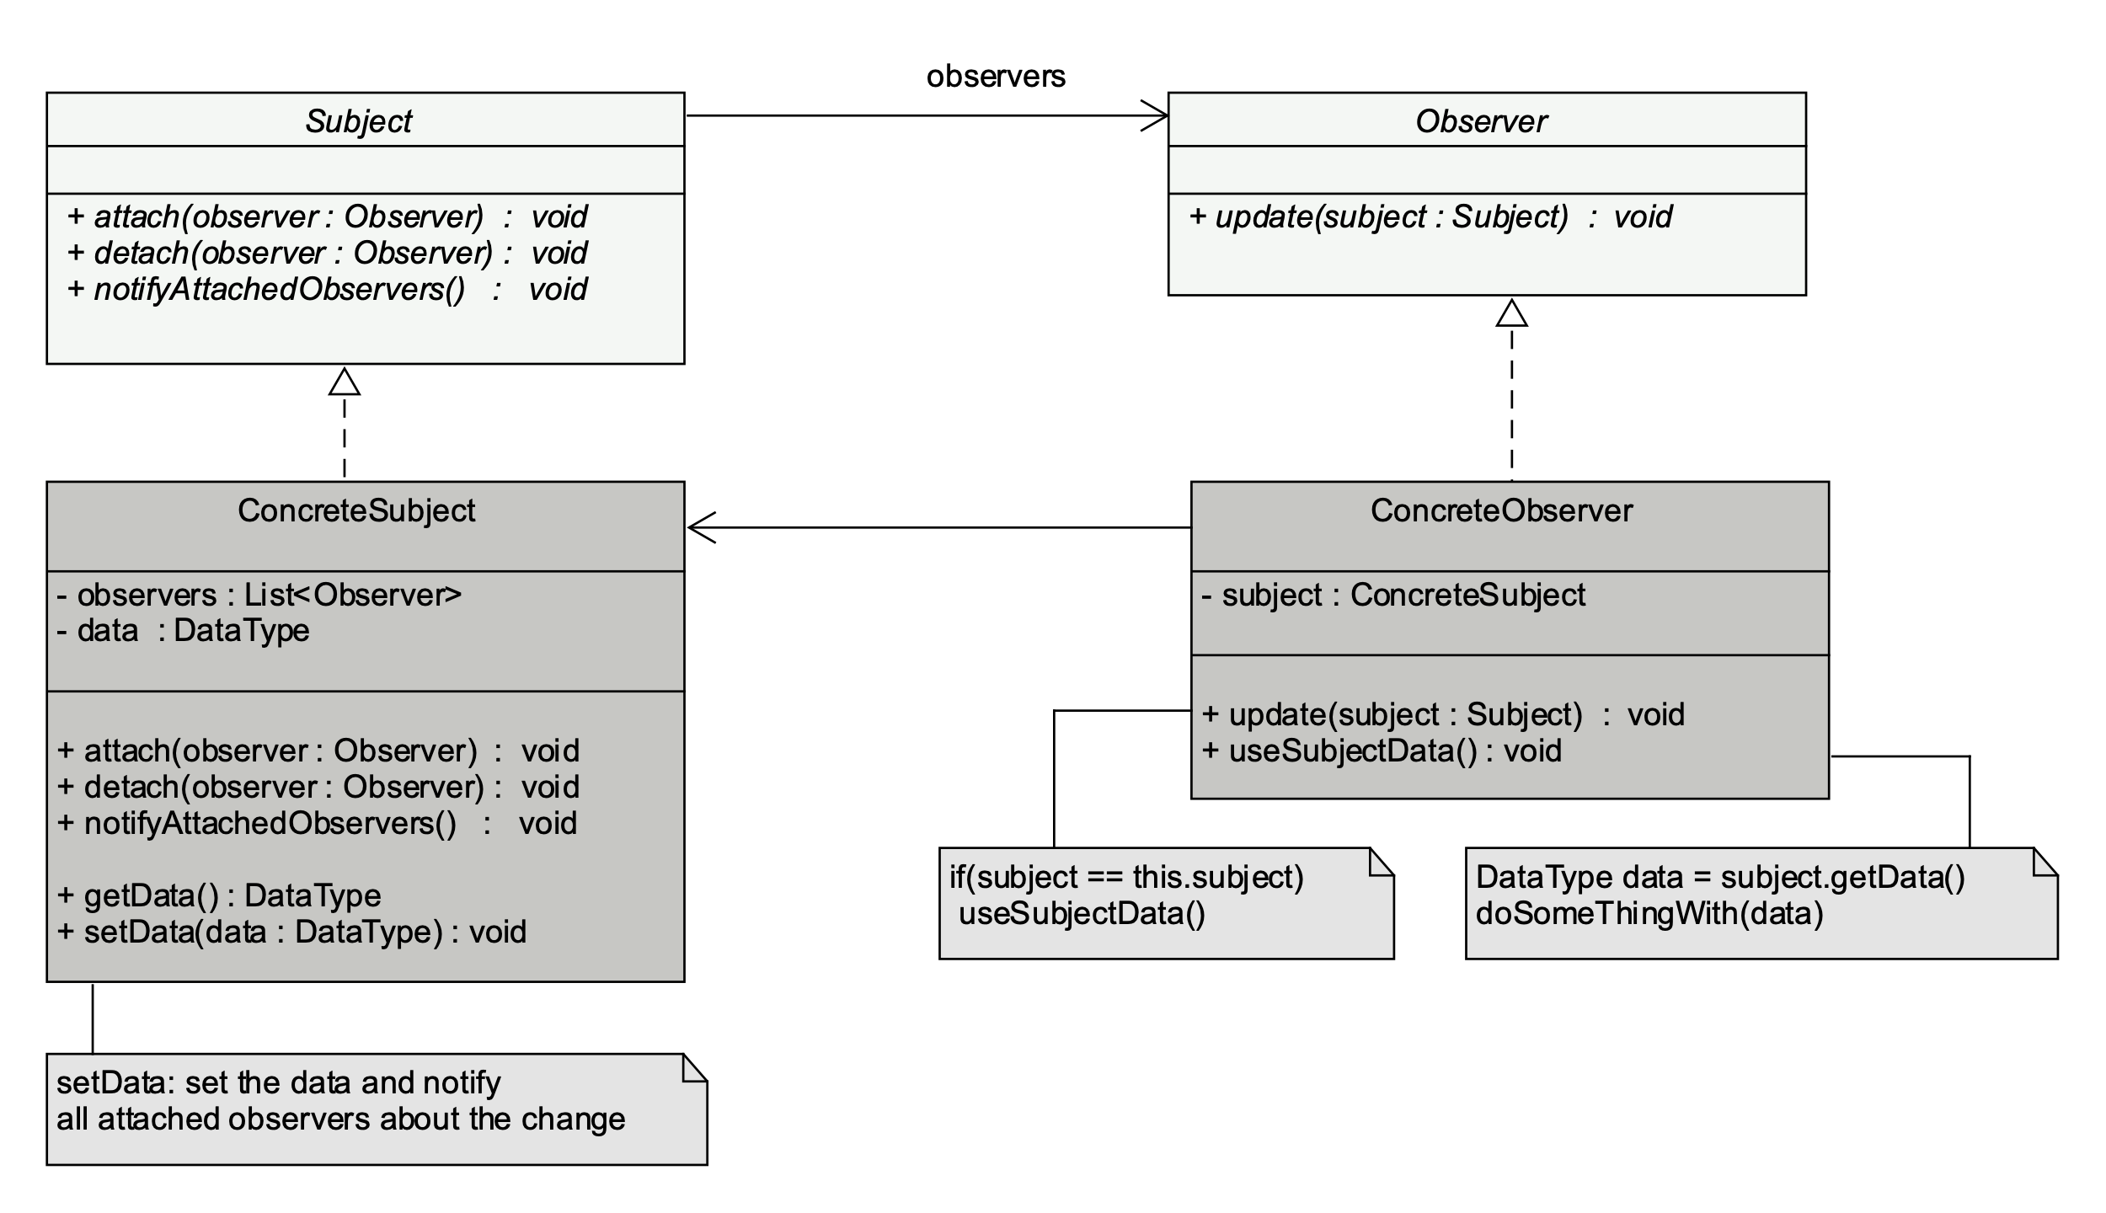
Observer-Pattern: Variante I

Slide 15
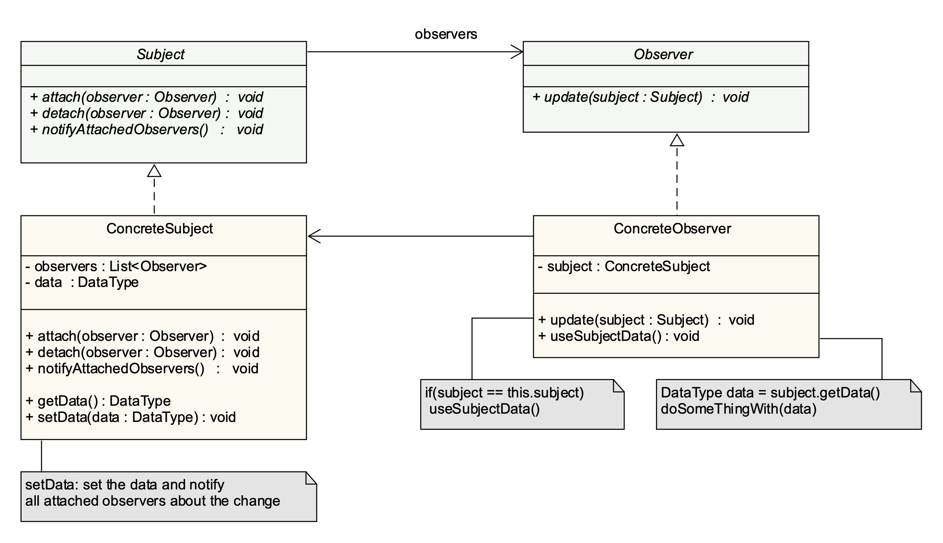
Observer-Pattern: Variante I

Slide 16
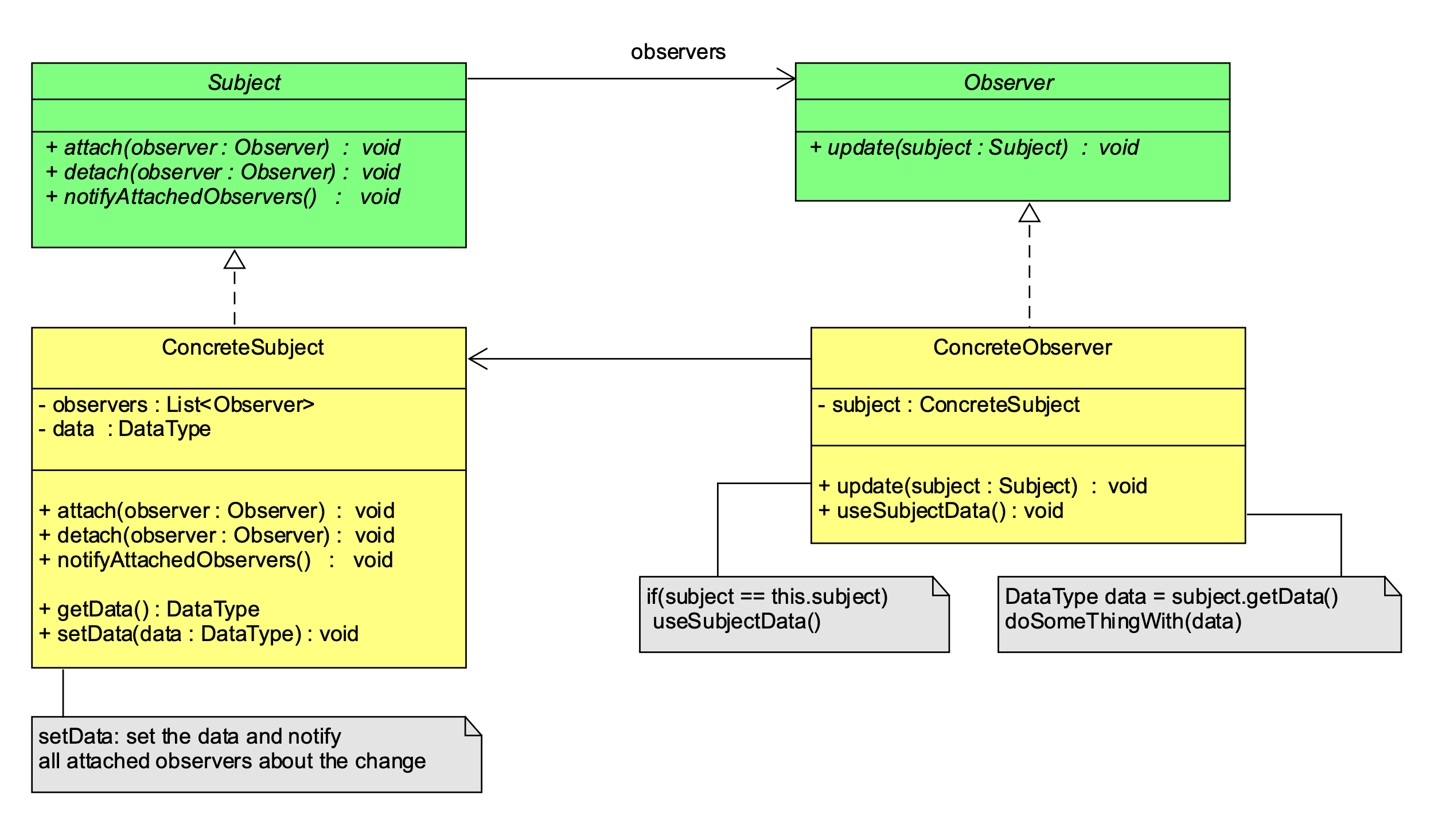
Observer-Pattern: Variante I

Slide 17
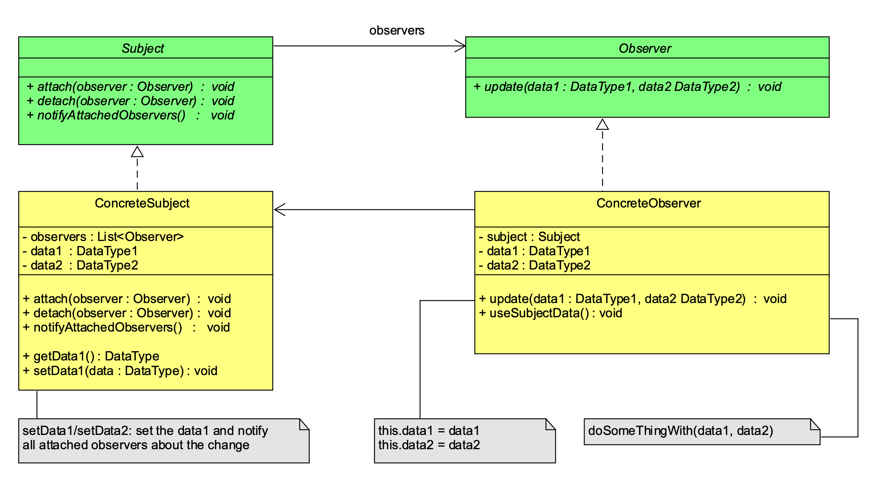
Observer-Pattern: Variante II

Slide 18
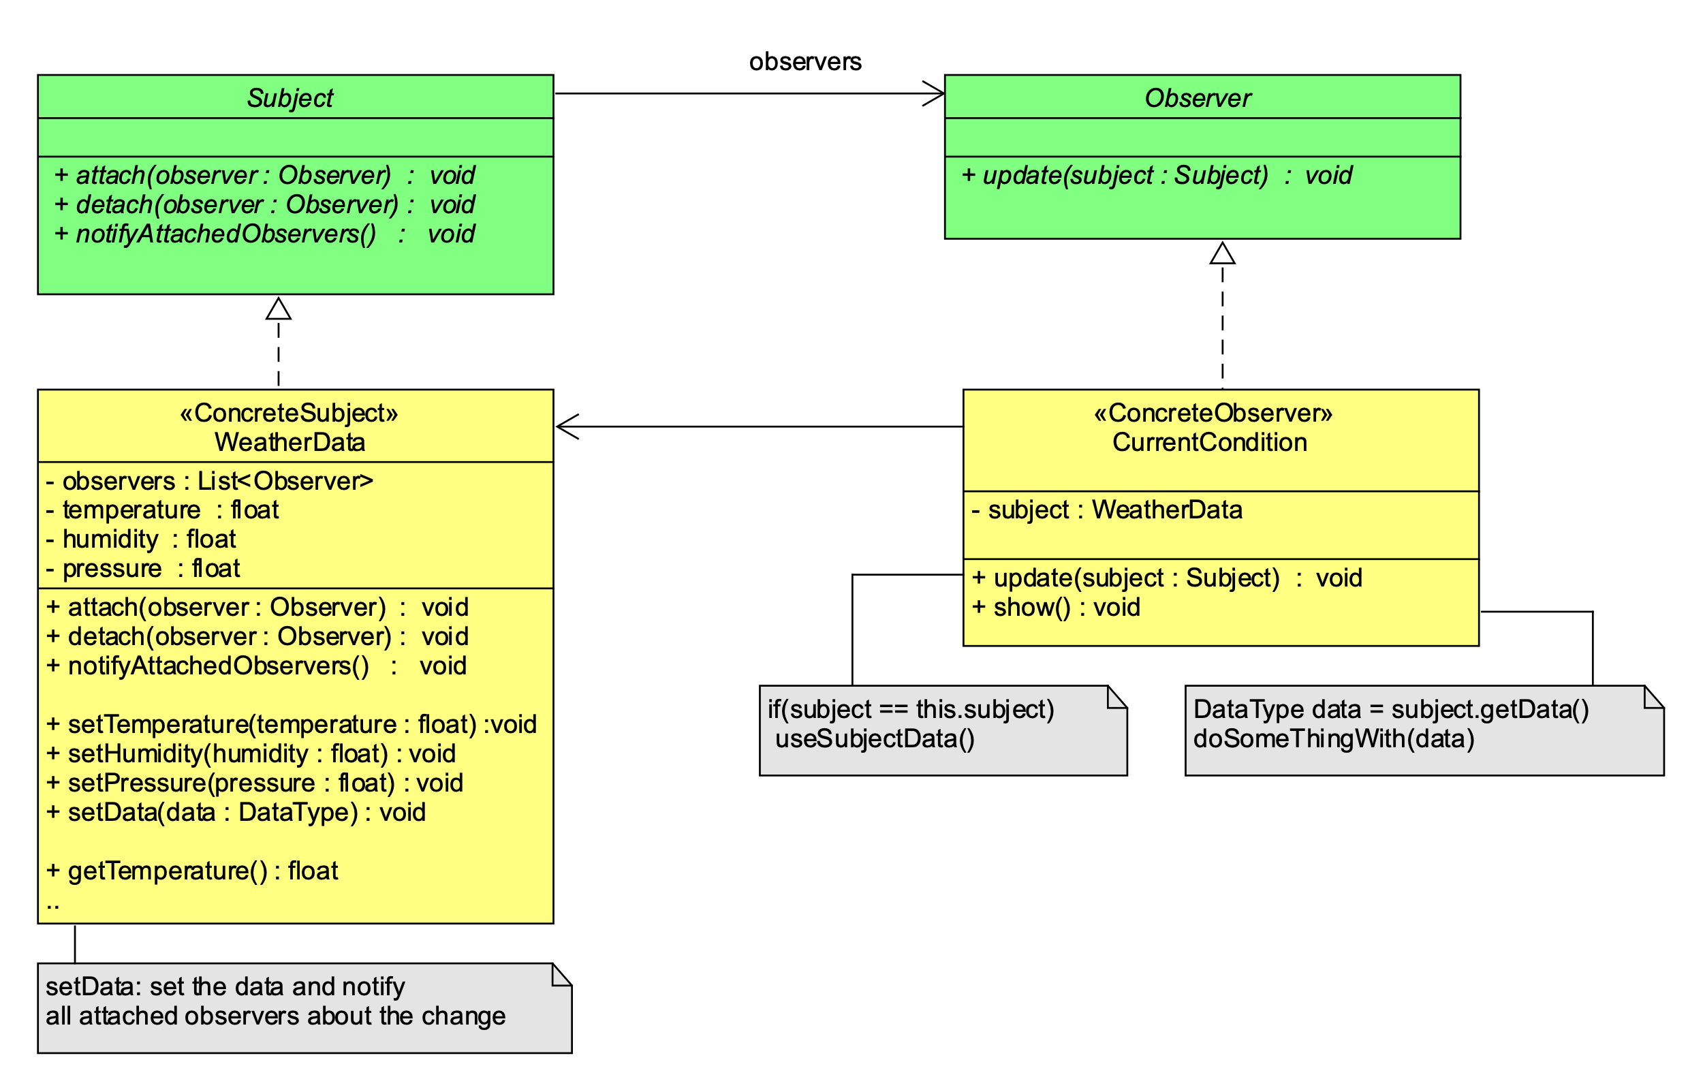
Observer-Pattern für die Wetterstation

Slide 19
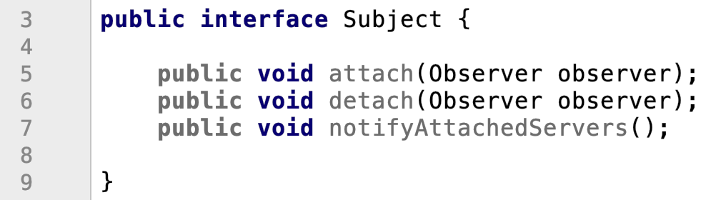
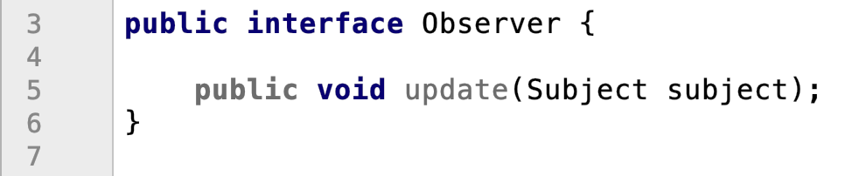
Subject- und Observer-Code

Slide 20
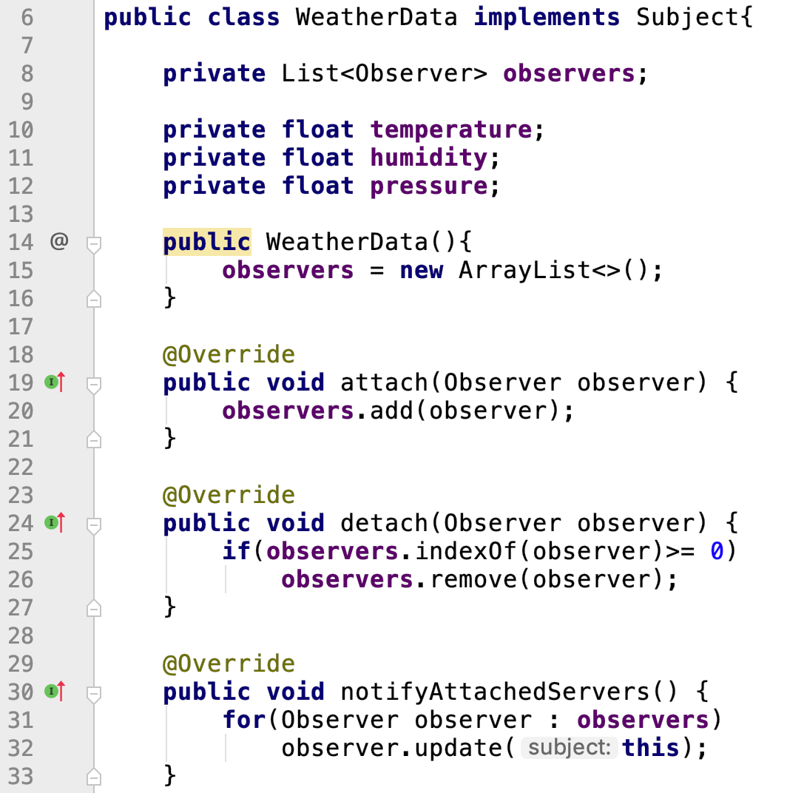
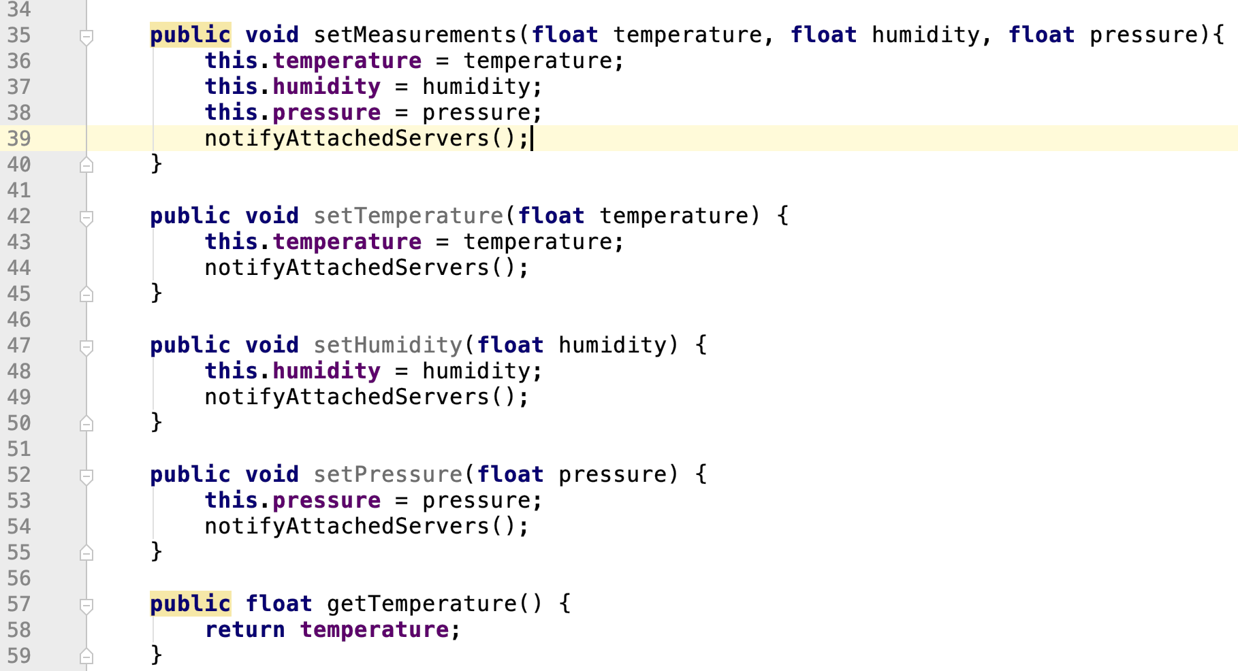
ConcreteSubject: WeatherData

Slide 21
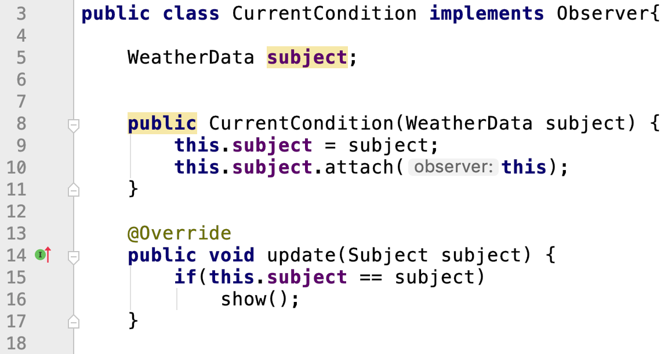
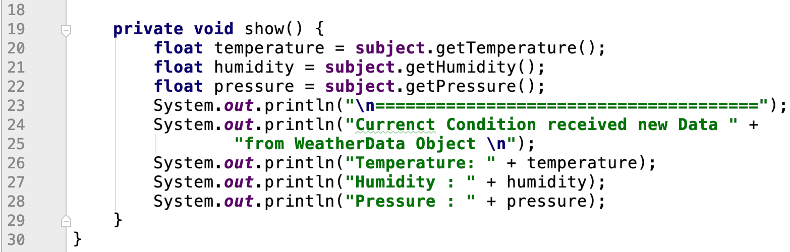
ConcreteObserver: CurrentCondition

Slide 22
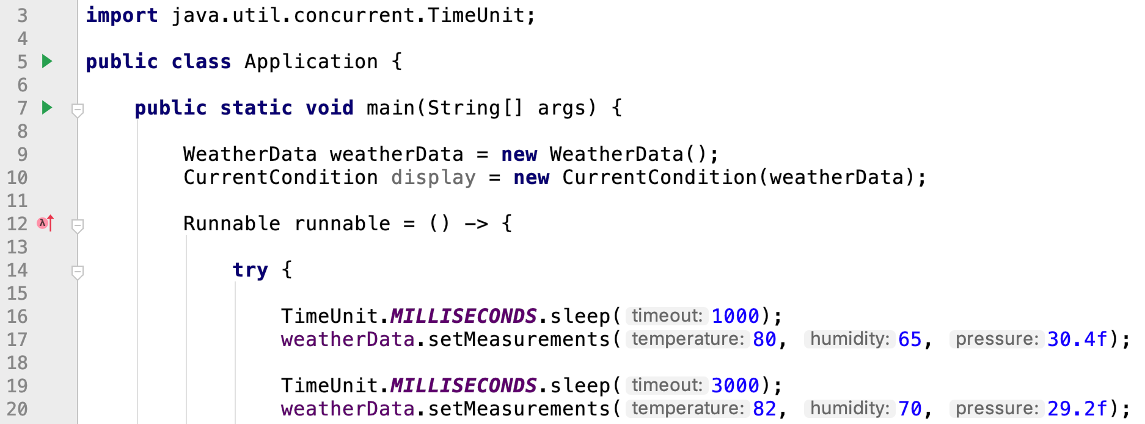
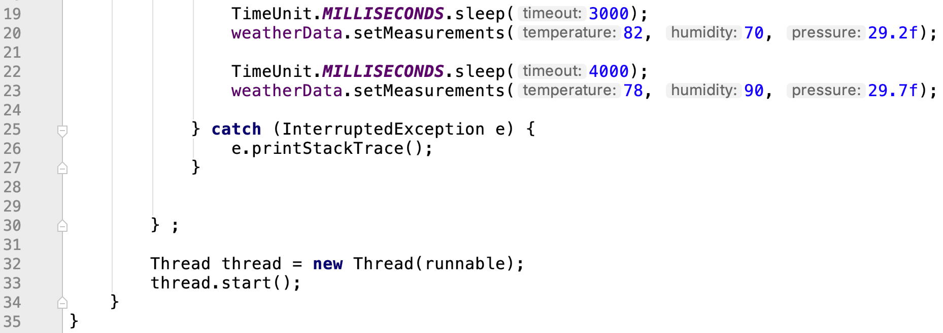
Client Class: Application

Slide 23

Observer-Idee
Subject
Observer
ConcreteSubject
ConcreteObserver

Slide 24
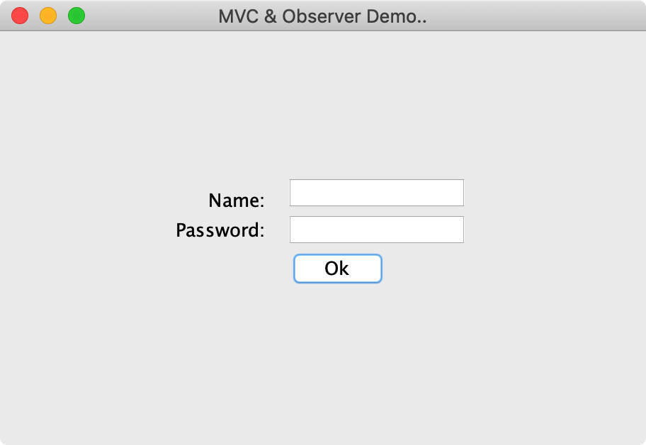
MVC & Observer
User gibt Login-Daten ein
Und klickt auf Ok-Button
View feuert ein Login-Event
Und benachrichtigt Listeners
Controller ist ein Listener
Erhält die Daten und validiert

Slide 25
MVC & Observer
View: ConcreteSubject
Controller: ConcreteObserver

Slide 26
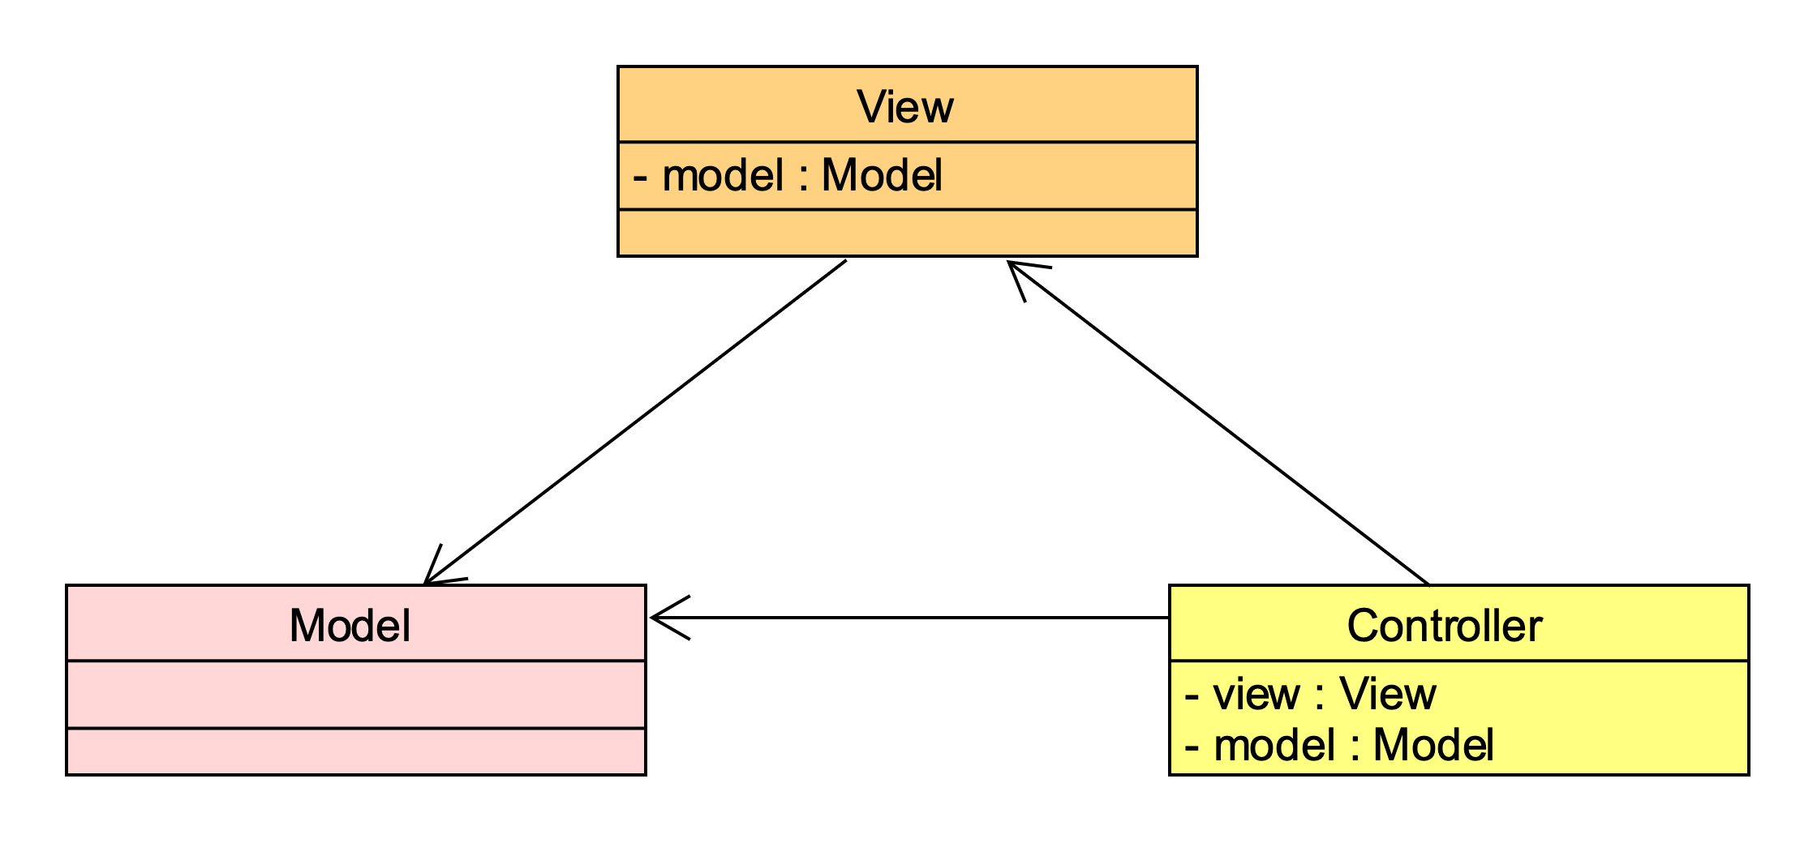
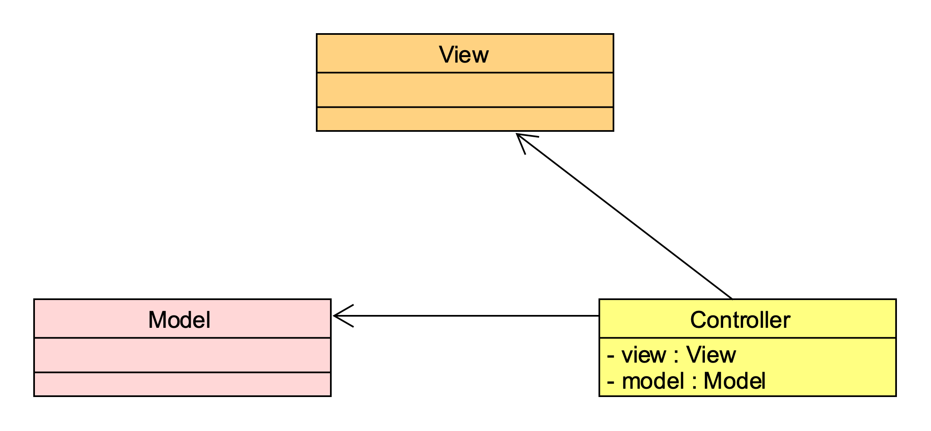
Exkurs: MVC-UML-Varianten

Slide 27
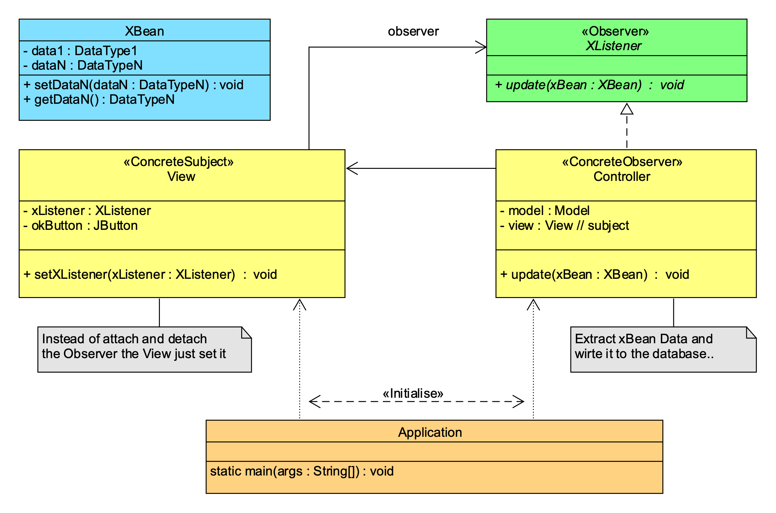
MVC & Observer

Slide 28
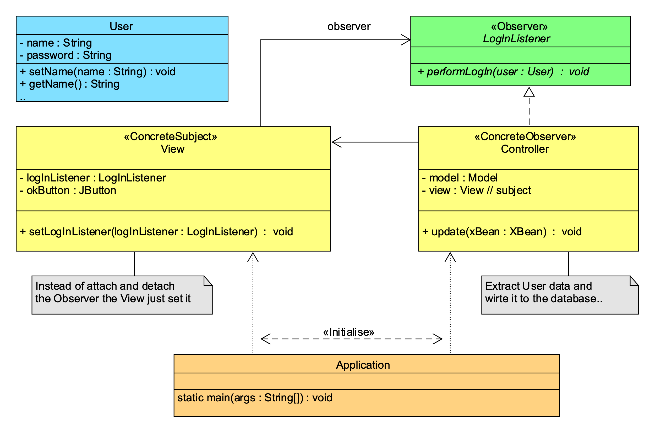
MVC & Observer

Slide 29

Live-Demo

Slide 30

Workshop Meistern!

Slide 31
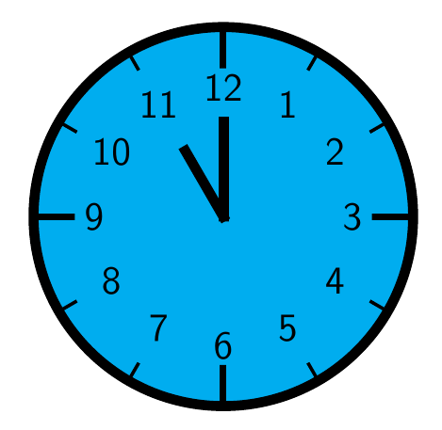
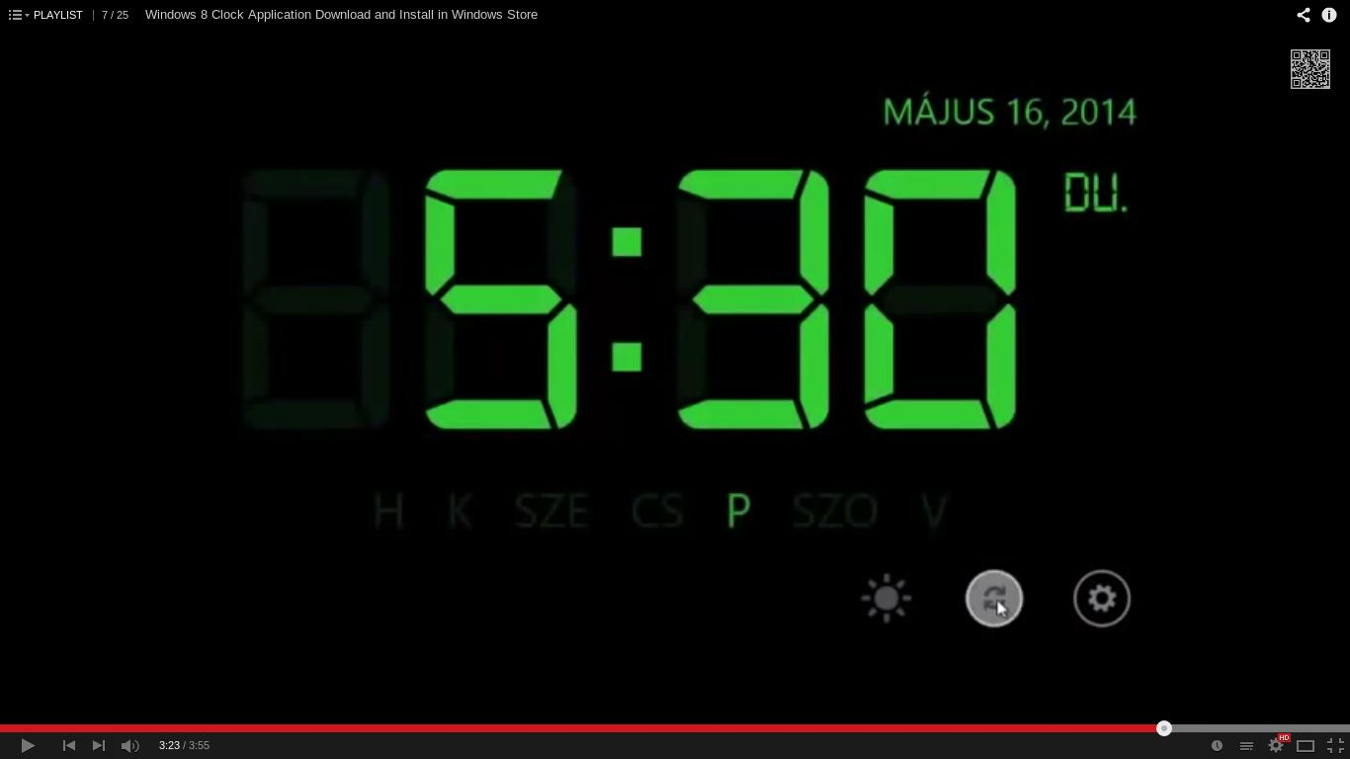
Timer-workshop

Slide 32
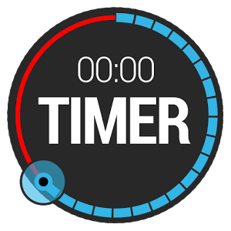
Timer-Workshop
Ein Thread erhöht in x Sec Takt
Analog Clock zeigt aktuellen Timer
Digital Clock zeigt aktuellen Timer
Code-Grundgerüst ist gegeben

Slide 33

Workshop 2

Slide 34
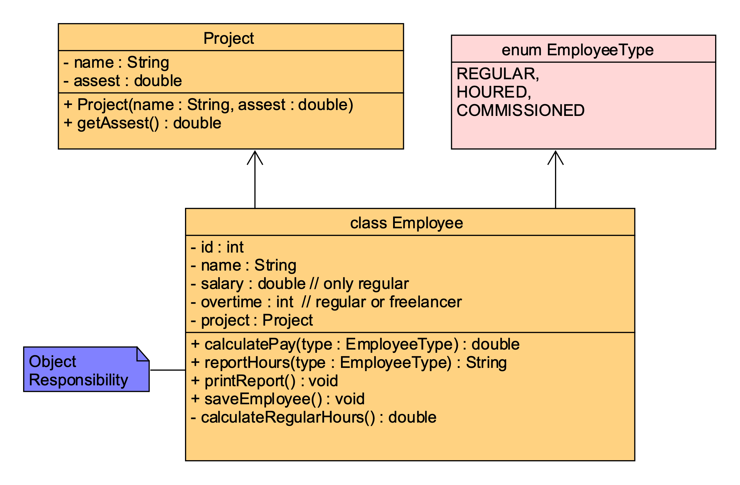
Observer-Workshop 2
Sie haben das Design in der UML mit Strategy, DAO und Factory Pattern bereits stark verbessert
HR möchte, dass alle Employees automatisch benachrichtigt werden, wenn ein neues Projekt eintrifft
Erweitern Sie das Design und implementieren Sie es

